Slide 1


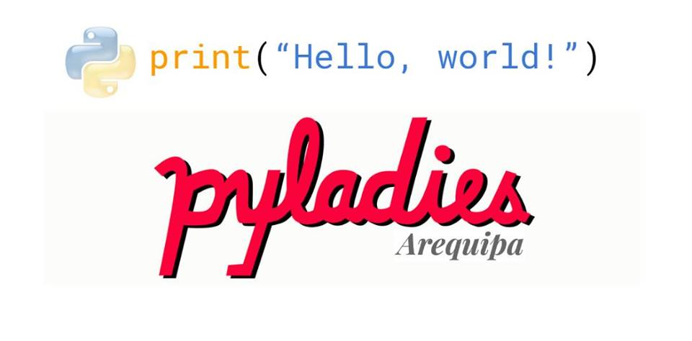

Slide 2














Slide 3

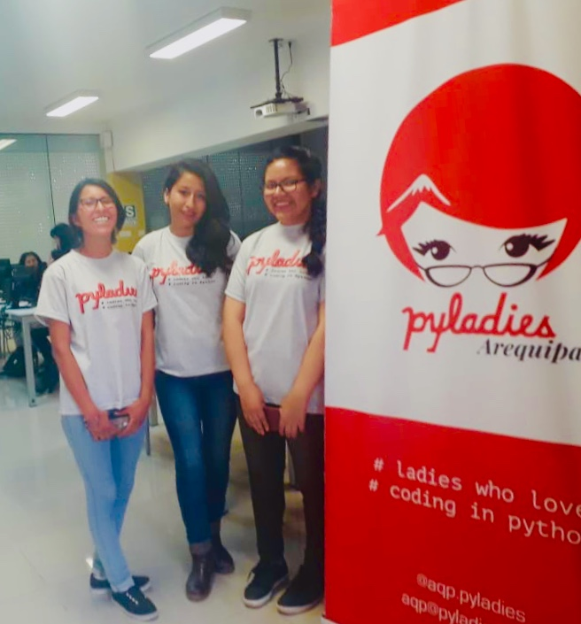
Sobre la brecha en el campo científico para la mujer peruana
Bachiller (1 mujer por 1,6 varones), licenciatura (1 mujer por 2,1 varones), magister (1 mujer por 2,1 varones) y doctorado (1 mujer de cada 2,4 varones).
En las áreas de ingeniería y tecnología, 4.2 hombres por cada mujer que estudia una carrera relacionada con estos campos.
No obstante, la brecha se reduce en las ciencias médicas y de salud, 1 mujer por 1,1 hombres.

Slide 4


Sobre la brecha en el campo científico
para la mujer peruana
FONDECYT a reportado que durante el periodo de enero-julio de 2018 han postulado a sus convocatorias 200 mujeres, de un total de 613 postulaciones; es decir, alrededor del 30% del total.
CONCYTEC a considerado puntaje adicional de 5% a aquellos proyectos que incluyan la participación de la mujer.
fuente: http://www.loreal.pe/media/noticias-locales/premio-nacional-por-las-mujeres-en-la-ciencia-abre-la-convocatoria-para-su-edicion-2018-5968.htm?hootPostID=777341b1eb16e04df4dac21a69625ce8

Slide 5
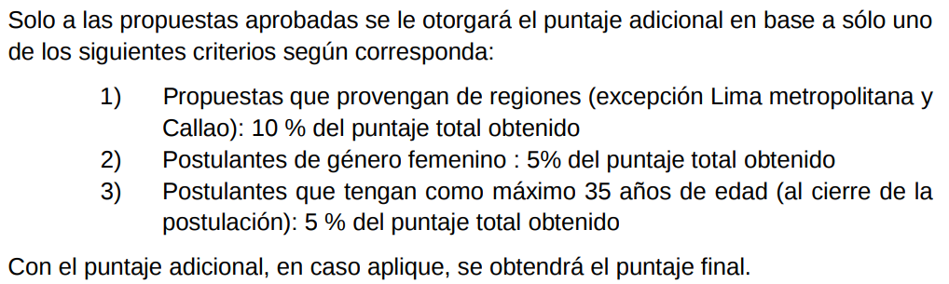

Sobre la brecha en el campo científico
para la mujer peruana
En la última convocatoria de Movilización en CTI - Pasantías 2018-03
fuente: http://cienciactiva.gob.pe/images/documentos/convocatorias/movilizaciones/movilizaciones-pasantias-2018-3/Bases_Pasant%C3%ADas_Final_261118.pdf

Slide 6
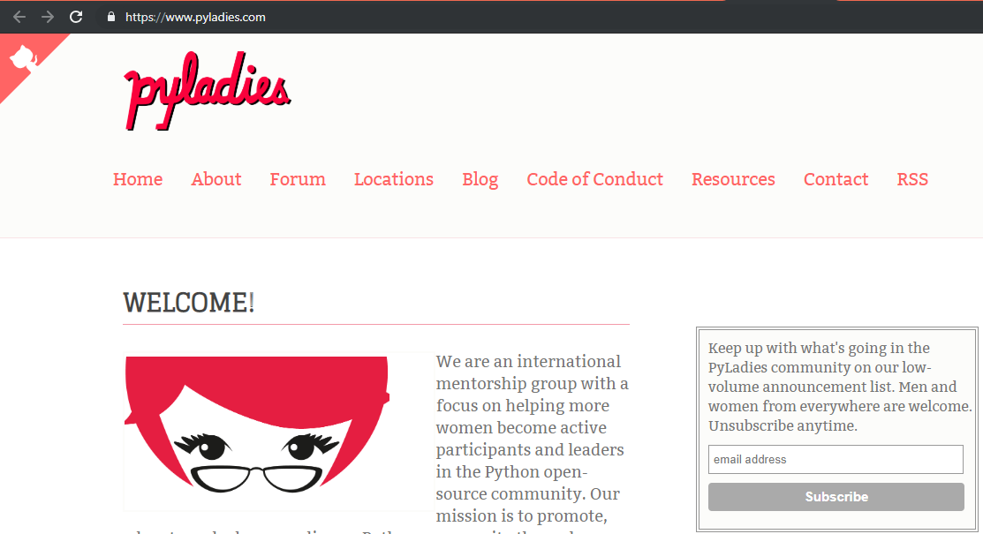
PyLadies.com

Slide 7
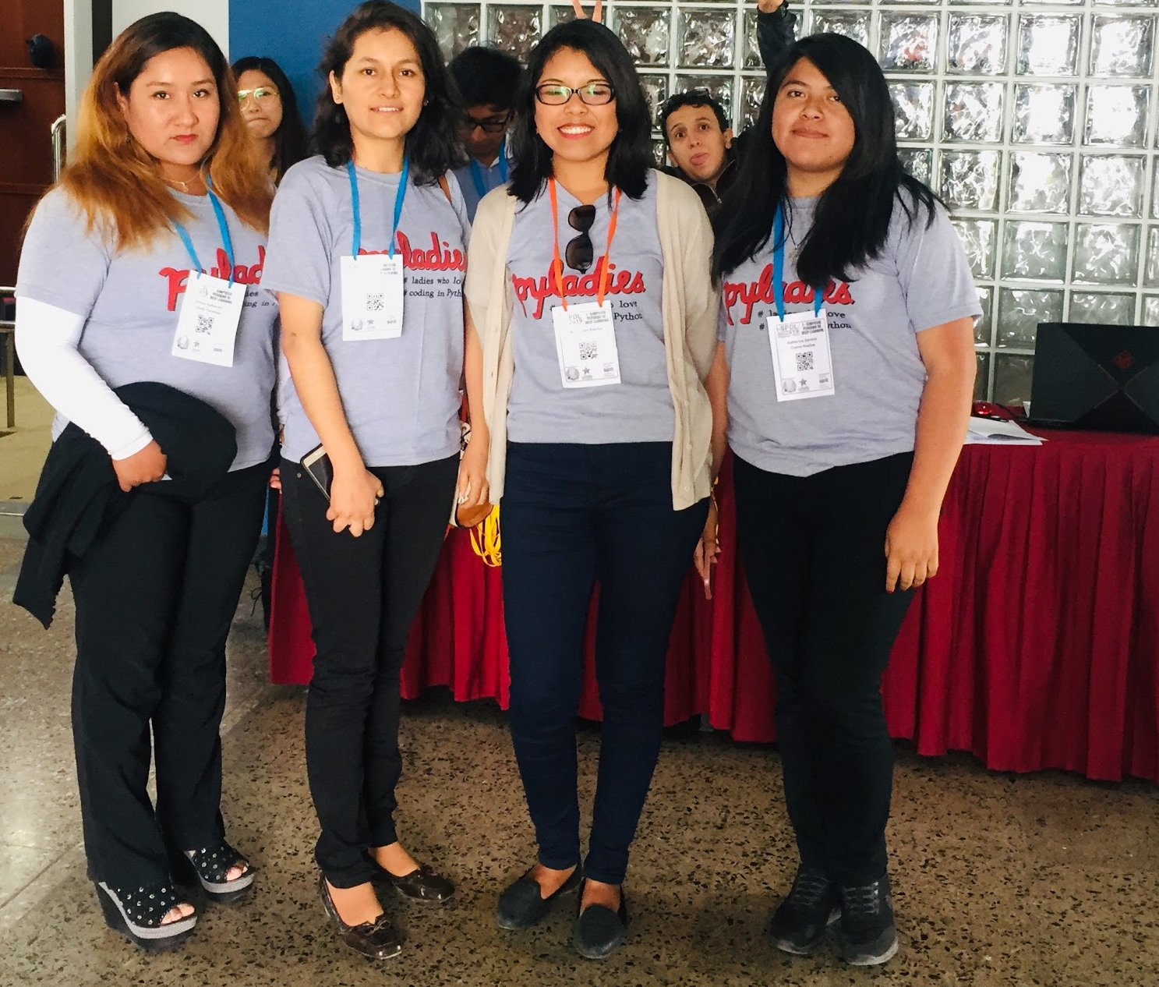
Objetivo y Propósitos
Elevar la presencia femenina en el sector Tecnología. Empoderamiento.
Atraer a más mujeres del área de Computación interesadas en aprender/reforzar su conocimiento en Programación con Python.
Difundir la enseñanza de la Programación con Python en mujeres que no saben programar.

Slide 8


Aliados de esta iniciativa, Instituciones y empresas
Promover la participación de empresas e instituciones en impulsar la participación de más mujeres.

Slide 9

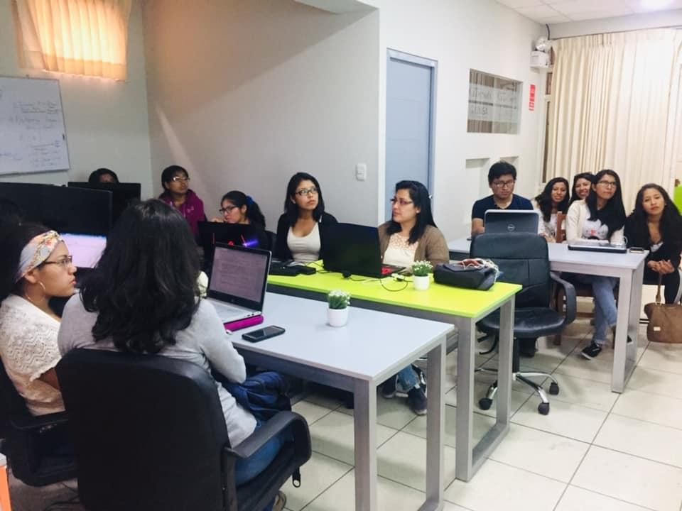
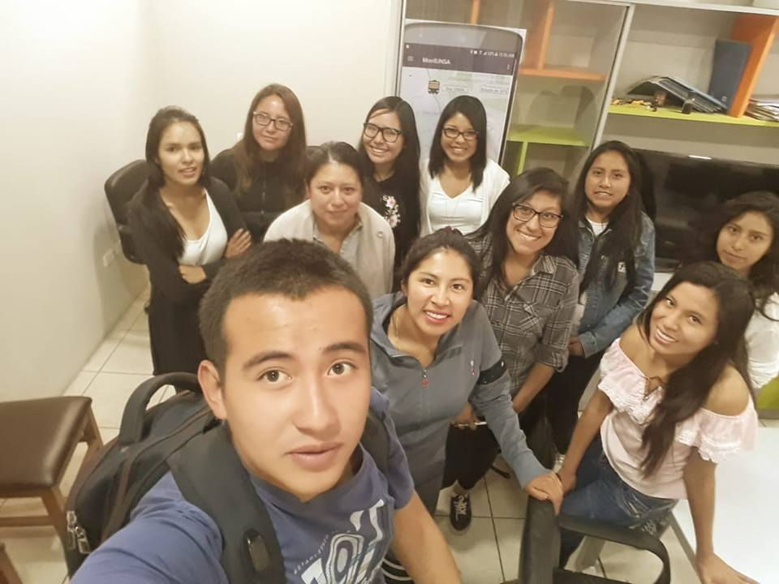
Meetups

Slide 10







Proyección
Talleres sociales

Slide 11


Slide 12
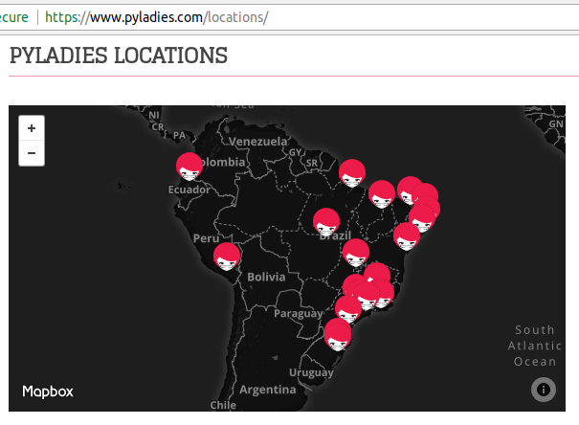

Slide 13

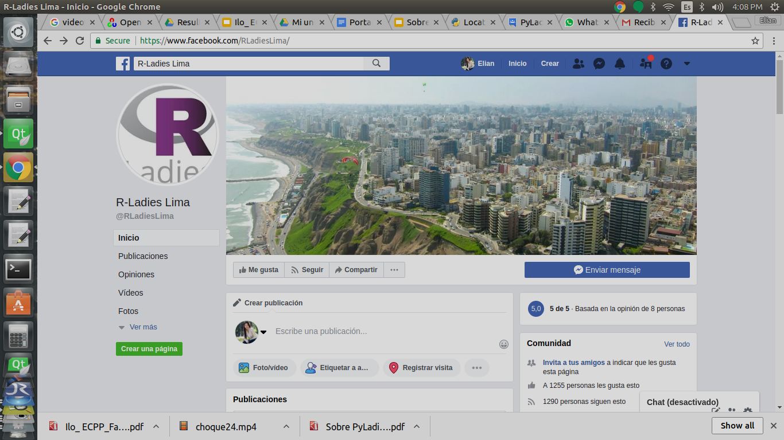









Slide 14








Comunidades Internacionales

Slide 15

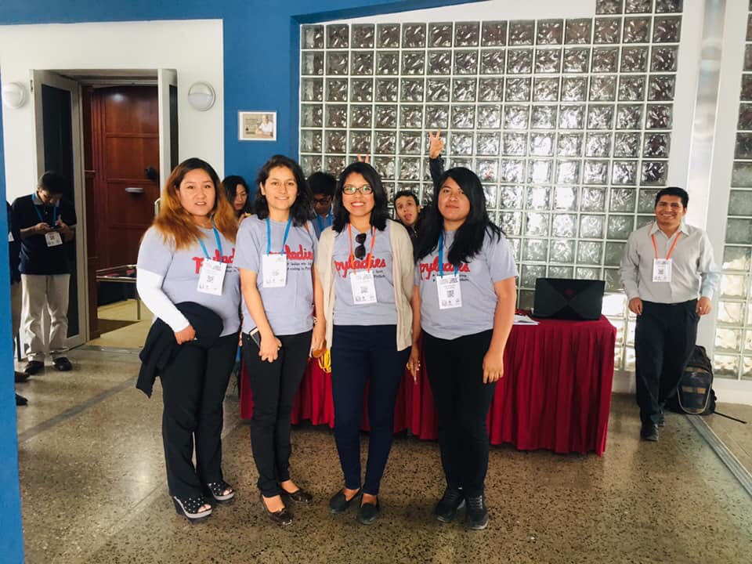
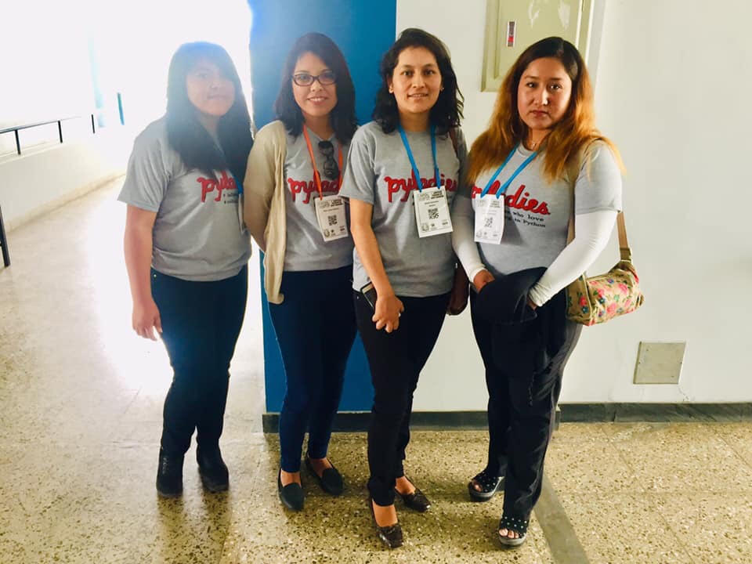
Capítulo PyLadies Arequipa:
Fanpage: PyLadies Arequipa @aqp.pyladies
Formulario para nuevas integrantes: https://goo.gl/XD6yW6
Correo electrónico: aqp@pyladies.com
Whatsapp: https://chat.whatsapp.com/I5pcd8zYyQHEodbgKW976m

Slide 16
Gracias

Slide 17
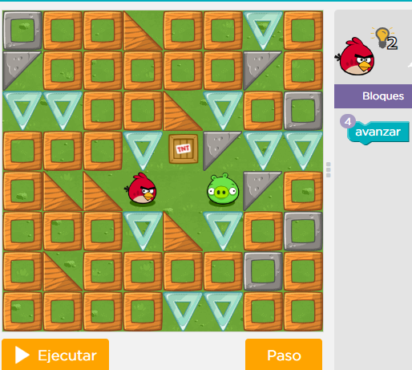
Dando instrucciones Studio Code.org
bit.ly/2Ey3vZF

Slide 18

https://xpotron.edu.pe/pages/programa
Taller:
“Programación con Python: Herramientas y librerías”
Jueves 06Jun a partir de las 3:00pm
Feria Tecnológica: Viernes 07Jun de 9am a 3pm

Slide 19
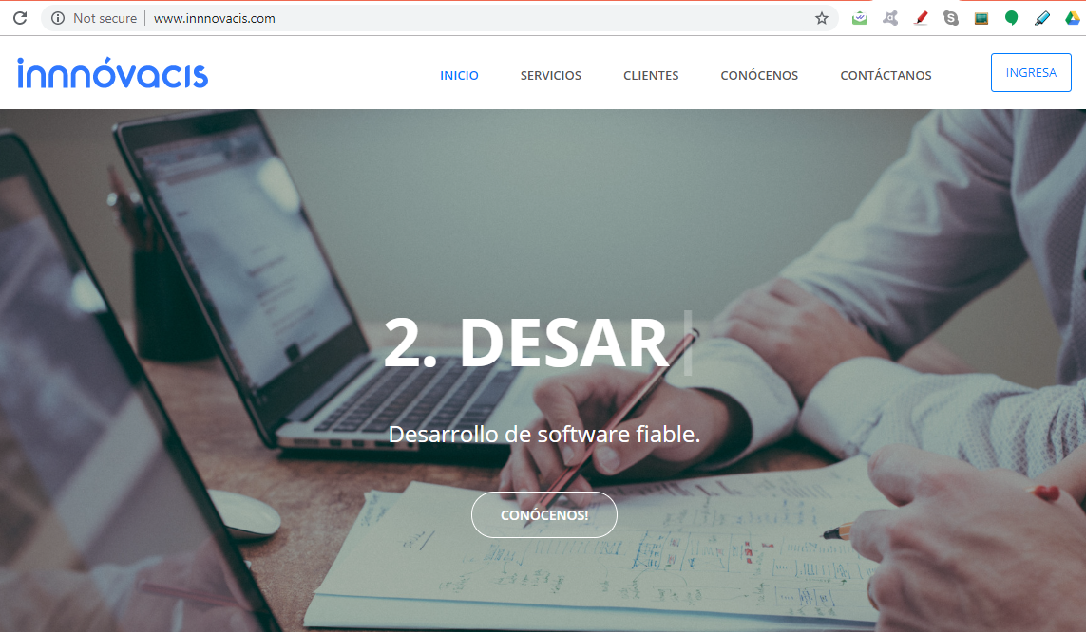
www.innnovacis.com
Gracias

